Slide 1
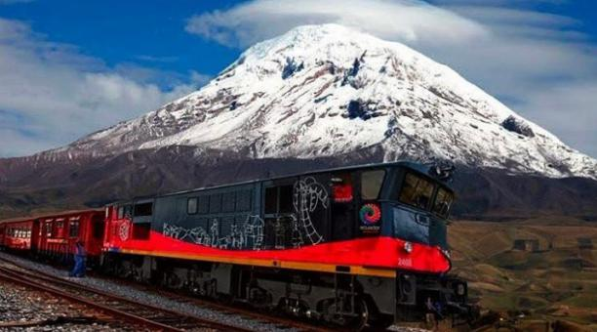
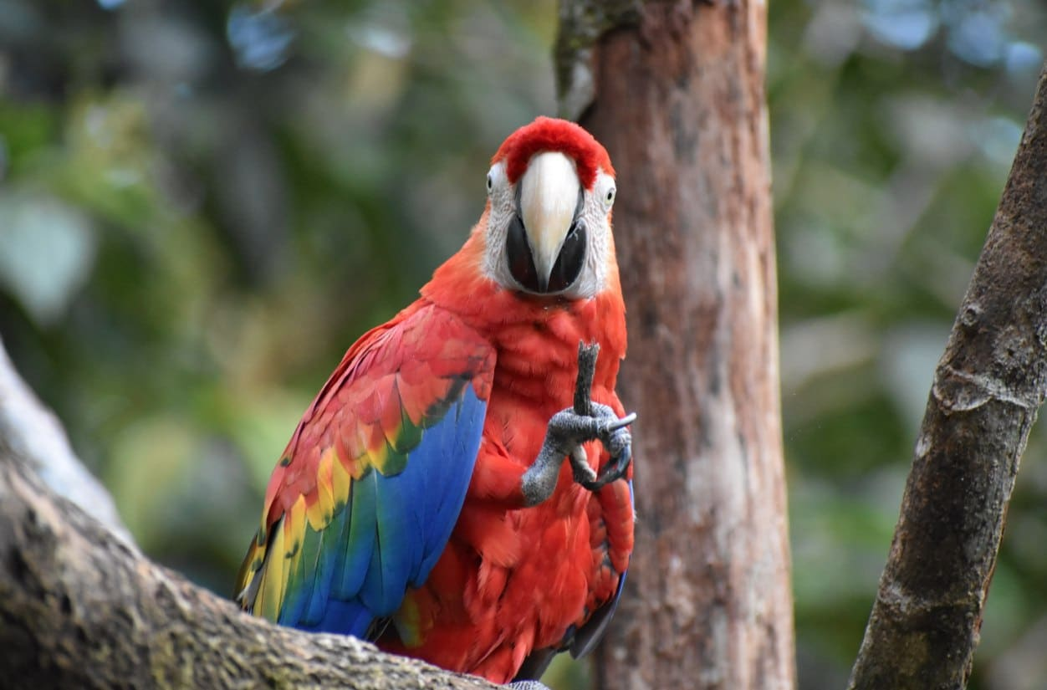

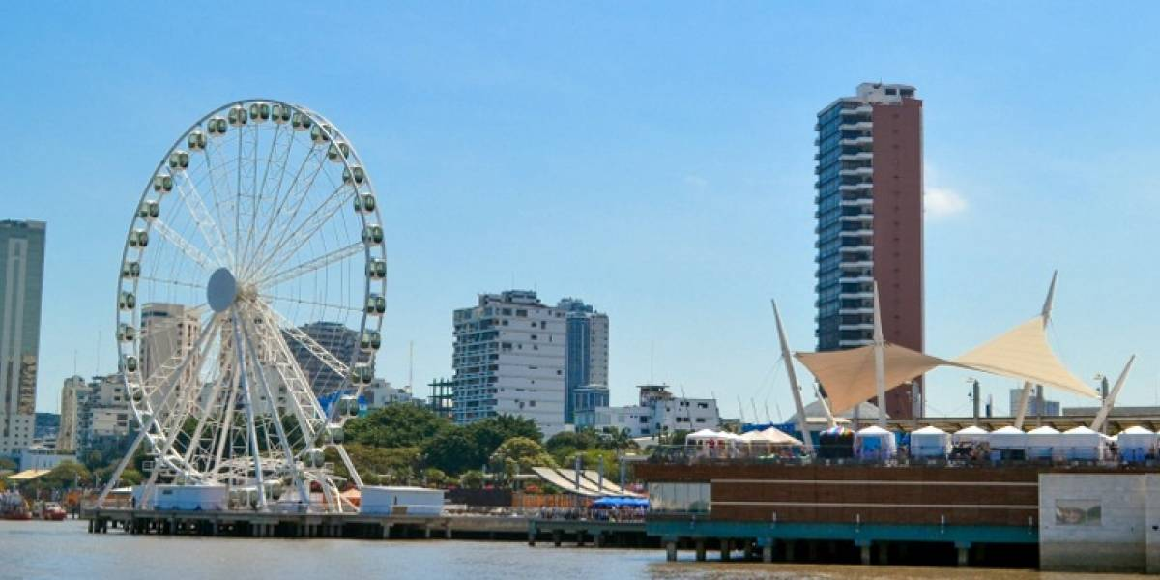
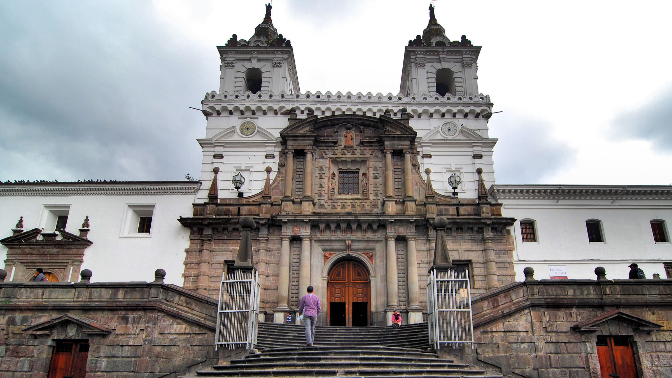
ECUADOR
31 de julio de 2018

Slide 2
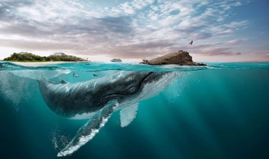
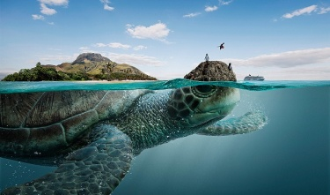
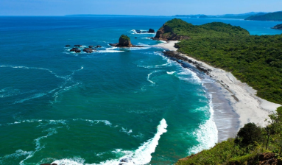
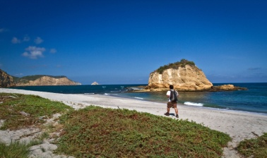
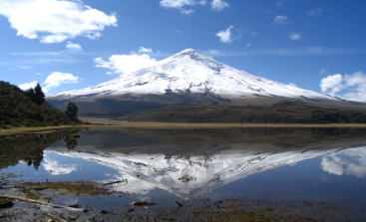
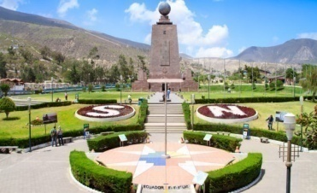
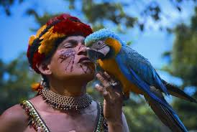
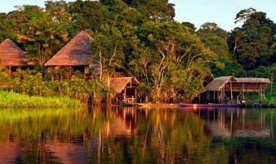
TEMAS A DESARROLLAR
Logros de la política de comercio exterior
Crecimiento económico
Inversión
Exportaciones
Desarrollo Social
Turismo
Propuestas del gobierno
Consejo Consultivo Productivo y Tributario
Política industrial
Política de desarrollo productivo
Ley orgánica para el fomento productivo, atracción de inversiones, generación de empleo, estabilidad y equilibrio fiscal

Slide 3


LOGROS DE LA POLÍTICA DE COMERCIO EXTERIOR
Ecuador se inserta en el mundo mediante la firma de Acuerdos Comerciales:
Firma de acuerdo Multipartes en Ecuador y la Unión Europea
Firma de acuerdos comerciales con Nicaragua y El Salvador
Firma de acuerdos de cooperación en materia de origen con Costa Rica y Honduras
Renovación con los Estados Unidos del Sistema Generalizado de Preferencias (SGP) hasta el 2020
Firma de acuerdo de Asociación Económico Inclusivo con EFTA (Suiza, Noruega, Islandia y Liechtenstein) en Finlandia
Decreto de “Cielos abiertos” para facilitar inversiones y reducción de costo de exportaciones.
Banano y camarón pueden ingresar a territorio brasileño
Fuente: Ministerio de Comercio Exterior del Ecuador

Slide 4

LOGROS DE LA POLÍTICA DE COMERCIO EXTERIOR
Ecuador se inserta en el mundo mediante el fortalecimiento de sus relaciones comerciales:
Interés para conformar la Alianza del Pacífico
Búsqueda de un acuerdo comercial con la Unión Económica Euroasiática (Rusia, Belarús, Kazajstán, Armenia y Kirguistán)
Búsqueda de Acuerdos de Complementación Económica con Japón
Reanudación de Acuerdo Estratégico de Cooperación Económica (SECA) con Corea del Sur
Fuente: Ministerio de Comercio Exterior del Ecuador

Slide 5
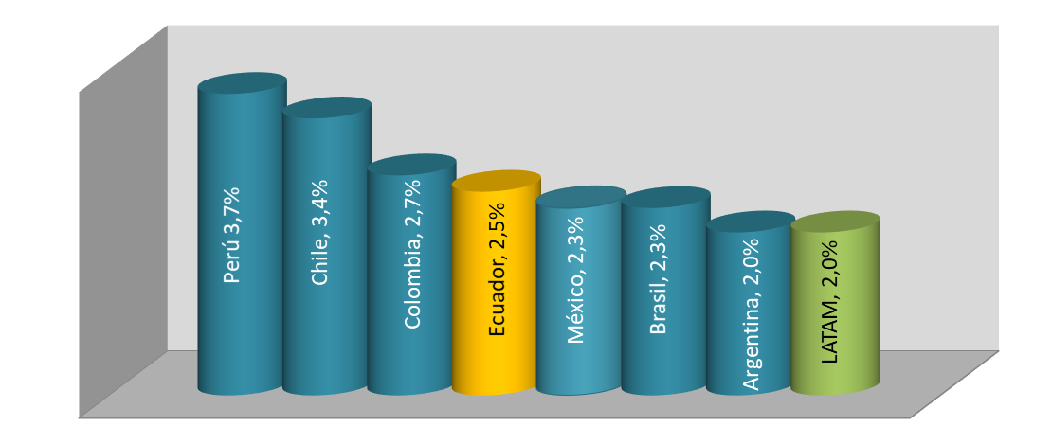
CRECIMIENTO ECONÓMICO Estimación al 2018
Se estima que el crecimiento del Ecuador para 2018 sea de 2,5 %, tasa superior a la estimada para la región latinoamericana
Fuente: Fondo Monetario Internacional
Elaborado por: CGEPMI

Slide 6
CRECIMIENTO ECONÓMICO Ranking de economías según el PIB
En 2017, el Ecuador ocupó la posición 68 en el ranking de economías más grandes del mundo y la octava en América Latina.
PIB 2017 (Paridad de Poder Adquisitivo – PPA) (USD miles de millones)
Economías latinoamericanas
Fuente: FMI
Elaborado por: CGEPMI

Slide 7
INVERSIÓN EXTRANJERA DIRECTA EN ECUADOR Millones de USD
La inversión extranjera directa creció 21,3 % en el I Trimestre de 2018 respecto al mismo periodo de 2017
Fuente: BCE – Comercio Exterior
Elaborado por: CGEMPI

Slide 8
PARTICIPACIÓN DE LA INVERSIÓN EXTRANJERA DIRECTA POR ACTIVIDAD -Valores en porcentaje-
Actividad | 2017 | 2018 I Trimestre
Industria manufacturera | 23,5% | 10,9%
Agricultura, silvicultura, caza y pesca | 20,3% | 4,2%
Comercio | 16,7% | 9,8%
Servicios prestados a las empresas | 12,2% | 13,3%
Explotación de minas y canteras | 10,6% | 55,5%
Construcción | 9,2% | 6,9%
Transporte, almacenamiento y comunicaciones | 7,8% | 1,9%
Electricidad, gas y agua | 0,3% | -1,5%
Servicios comunales, sociales y personales | -0,6% | -0,9%
Total general (En millones de USD) | 612,0 | 223,6
Fuente: BCE
Elaborado por: CGEMPI

Slide 9
PRINCIPALES PAÍSES QUE INVIRTIERON EN ECUADOR EN EL AÑO 2017 -Millones de USD-
Fuente: BCE
Elaborado por: CGEPMI
Nota: El gráfico muestra el 98,9% de la inversión extranjera directa en el país USD 605,5 millones. El resto de países representan el 1,1% (USD 6,5 millones).

Slide 10
Balanza Comercial Ecuador
-Millones de USD-
Fuente: BCE
Elaborado por: CGEPMI

Slide 11
EXPORTACIONES Evolución de exportaciones ecuatorianas -millones de USD-
Durante el primer quimestre de 2018, el Ecuador potenció sus exportaciones no petroleras, particularmente de los productos: banano, plátano, camarón, atún y pescado (54,4% del total de las exportaciones no petroleras).
Fuente: BCE
Elaborado por: CGEPMI

Slide 12

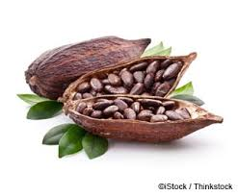
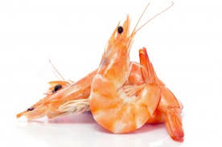

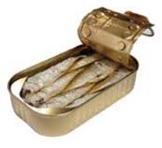
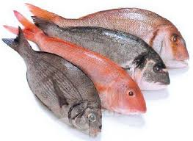


Principales Productos no petroleros Exportados por Ecuador
Banano
2017: USD 2.958 Millones
2018 (Ene-May): USD 1.405 Millones
Cacao
2017: USD 588 Millones
2018 (Ene-May): USD 198 Millones
Camarones
2017: USD 3.038 Millones
2018 (Ene-May): USD 1.387 Millones
Extractos Y Aceites Vegetales
2017: USD 274 Millones
2018 (Ene-May): USD 134 Millones
Enlatados de Pescado
2017: USD 1.171 Millones
2018 (Ene-May): USD 509 Millones
Pescado
2017: USD 162 Millones
2018 (Ene-May): USD 107 Millones
Flores Naturales
2017: USD 881 Millones
2018 (Ene-May): USD 407 Millones
Oro
2017: USD 168 Millones
2018 (Ene-May): USD 76 Millones
Fuente: BCE
Elaborado por: CGEPMI

Slide 13
EVOLUCIÓN DE LA POBREZA Y EXTREMA POBREZA POR INGRESOS (Nacional)
1.880 personas salieron de la pobreza
Se incrementaron 248.598 plazas de empleo
El número de empleados públicos y privados creció en 7,4% y 2,9% respectivamente; con respecto a 2016.
En 2017 …
Fuente: INEC
Elaborado por: CGEPMI

Slide 14
Turismo en el Ecuador, entradas por país de origen. Año 2017 (Miles de personas)
¿De dónde vienen las personas que visitan Ecuador?
Fuente: INEC-MIGRACIÓN
Elaborado por: CGEPMI
Nota: El gráfico muestra el 92% de las entradas por país de procedencia 2.876.107. El resto de países representan el 8% (238.656 personas)

Slide 15
Turismo en el Ecuador, salidas por país de destino. Año 2017 (Miles de personas)
¿Qué países visitan los ecuatorianos?
Fuente: INEC-MIGRACIÓN
Elaborado por: CGEPMI
Nota: El gráfico muestra el 91,8% de las salidas por país de destino 2.813.002. El resto de países representan el 7,8% (252.210 personas)

Slide 16
BALANZA TURÍSTICA E INGRESO DE DIVISAS
Saldo Balanza Turística
Ingreso de Divisas
2018 ENE-MAR
USD 311,1 millones
2018 ENE-MAR
USD 584,0 millones
Crecimiento
118,9% VS. 2017
Crecimiento
46,3% VS. IT 2017
2018 I Trimestre
155,6 ICT
(Índice Coyuntural de Turismo)
2018 Junio
104,81 IPC
(Índice de Precios al Consumidor)
Decrecimiento
0,71% VS. 2017
Crecimiento
3,7% VS. 2017
Fuente: Ministerio del Interior, Banco Central del Ecuador, INEC

Slide 17
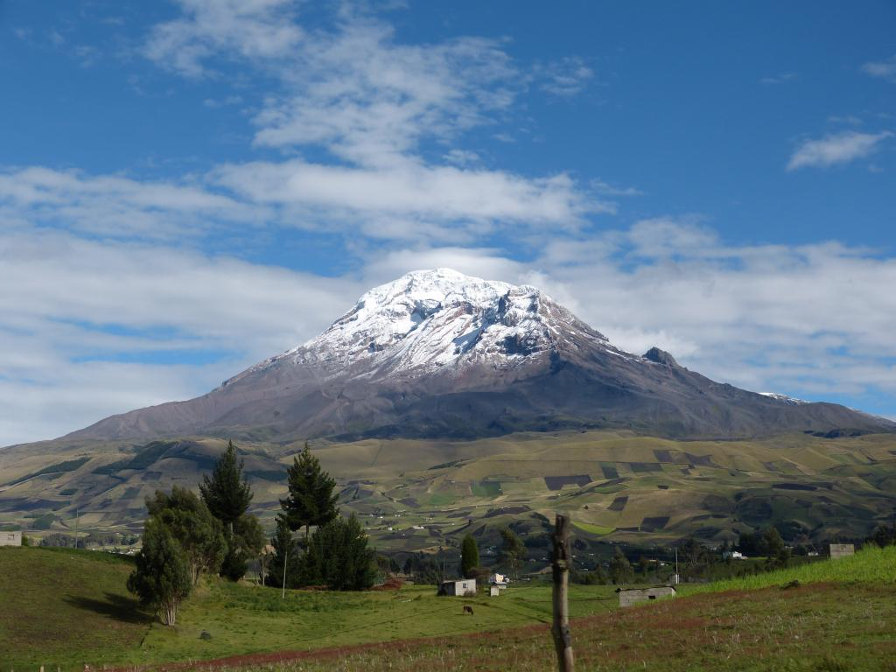
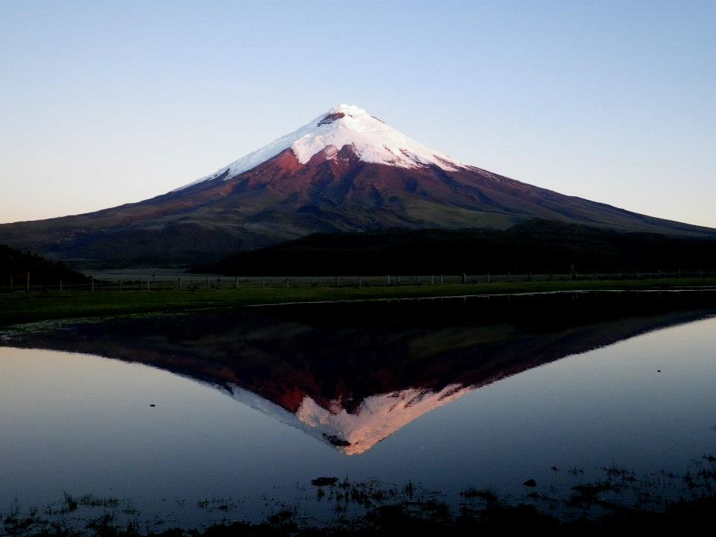
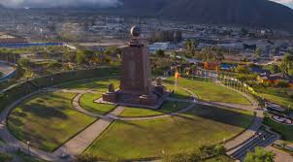
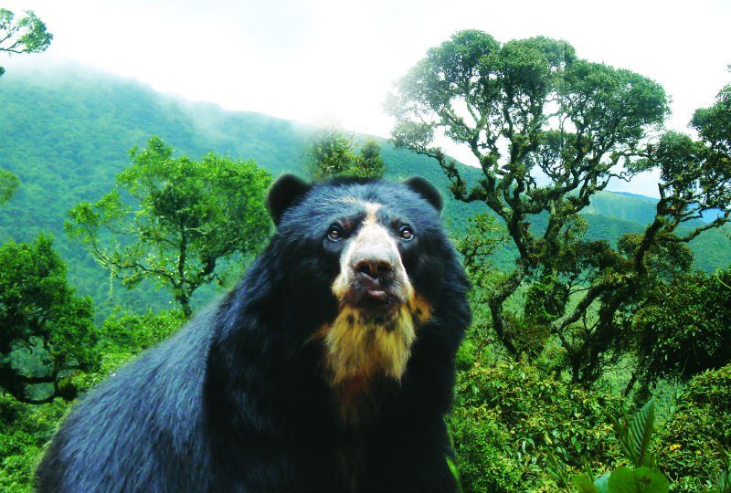
Principales lugares turísticos de la Sierra del Ecuador
A continuación los lugares más destacados para visitar en la sierra ecuatoriana:
1. Quito y la Mitad del Mundo
2. Avenida de los volcanes y Parque Nacional Cotopaxi:
3. Vilcabamba y el Parque Nacional Podocarpus:
Notes:
1. Quito y la Mitad del Mundo: La mayoría de los viajeros que vienen a Ecuador, donde primero llegan es a Quito, a veces descrita como una ciudad con atmósfera de pueblo, a pesar de que en los últimos años se ha ido convirtiendo en una metrópolis en ciernes. Quito, capital del Imperio Inca del Norte siglos atrás, posee un Centro Histórico colonial catalogado entre los más grandes de América Latina. Declarado Patrimonio Cultural de la Humanidad por la UNESCO el Centro Histórico de Quito es capaz de transportar, a quienes lo visitan, a lo largo de siglos mientras caminan por sus calles empedradas y llenas de vendedores con las más variadas ofertas: desde choclo (maíz andino), pasando por artesanías, hasta discos compactos de música techno.
Ubicada bastante estratégicamente, Quito es también un excelente punto de partida para un buen número de excursiones de uno o dos días, como rafting, exploración del bosque nublado, observación de aves, ciclismo de montaña, aguas termales, y mucho más.
2. Avenida de los volcanes y Parque Nacional Cotopaxi: A una hora y media de Quito, a lo largo de la Avenida de los Volcanes, se eleva, con su cono casi perfecto, uno de los símbolos más icónicos del Ecuador, el volcán Cotopaxi (5 897 mts / +19 000 pies). También uno de los volcanes activos más altos del planeta.
Algunos visitantes con la fuerza, la preparación y la voluntad necesarias se enrumban por sus laderas para coronar su elevada cumbre . El volcán es la mayor atracción del Parque Nacional Cotopaxi, que abarca varias provincias y protege una amplia zona de páramo, hogar del cóndor andino.
3. Vilcabamba y el Nacional Podocarpus: En Loja el visitante podrá encontrar espléndidos paisajes. Vilcabamba, famosa por la longevidad de sus habitantes, es el lugar perfecto para viajeros que quieran detenerse un poco a ver crecer las plantas. Ofrece todo tipo de hospedajes, lo mismo para mochileros que para otros tipos de turistas, así como spas terapéuticos. Desde Vilcabamba es posible visitar el Parque Nacional Podocarpus, una extraordinaria colección de ecosistemas que van desde páramo hasta un bosque endémico de Podocarpus y bosque nublado, excelente para observación de aves.

Slide 18
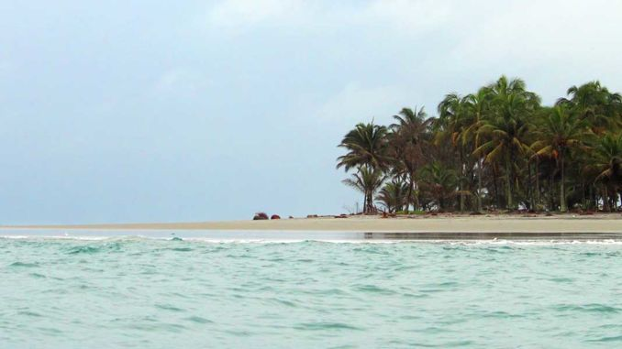
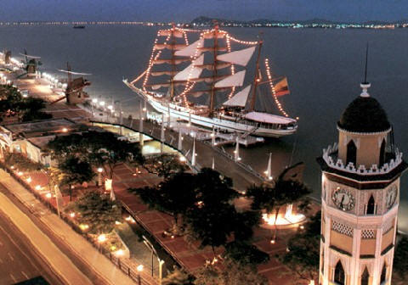
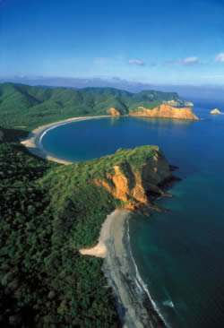
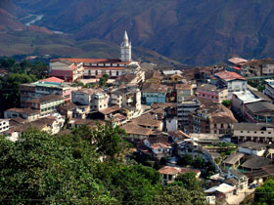
Principales lugares turísticos de la Costa del Ecuador
A continuación los lugares más destacados para visitar en la costa ecuatoriana:
Guayas
Las playas de Manabí
El Oro
Notes:
Las playas de Manabí: Manta, Jaramijó, San Jacinto, San Clemente, Bahíade Caráquez, San Vicente, Puerto López, Puerto Cayo, Los Frailes, San Mateo, Machalilla, Salango, Canoa, Parque Nacional Machalilla, Ecosistema de Pacoche en Manta, La Pila y sus objetos de barro, Casa natal de Alfaro, Pozos de Choconchá, en Jipijapa, Cerro de Hojas (a 10 km. de Portoviejo), Laguna del Encanto (cerca de San Plácido), Cerro de Montecristi, Casa del Diablo, Construcción aborigen de piedra enJunín, Cascada de Procel en Paján, Salto Fe en Jama (caída de agua de 40 metros), Pedernales Bosque protector Cerro Pata de Pájaro, Refugio de Vida Silvestre Isla Corazón, Represa Poza Honda, Bosque Húmedo de Pachoche, Jipijapa.
Guayas: Zonas arqueológicas de los Amantes de Zumpa Parque Histórico Guayaquil Isla Puná y Santa Clara Reserva Ecológica Manglares Churute Reserva Ecológica del Salado Playas Malecón 2000 Malecon del Estero Salado Zoológico El Pantanal Cerro de la Haya Banife Refugio Ecológico los Monos Manglares de Puerto Hondo Santuario de la Estrella del Mar Santuario Narcisa de Jesús
Archipiélago de Jambelí Islas de playas de arena blanca Puerto Jelí Ruinas de Guaychiquina en Atahualpa Bosque Petrificado de Puyango-Machala Las Minas de Oro-Zaruma Museo del Banco Central-Zaruma Parador turístico, Huaquillas Balnearios y playas de la provincia Balnearios de agua dulce La Cocha, La Cadena, Dos Bocas, etcétera

Slide 19
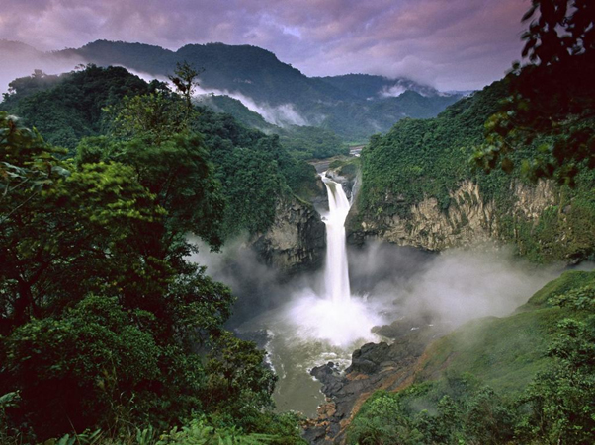
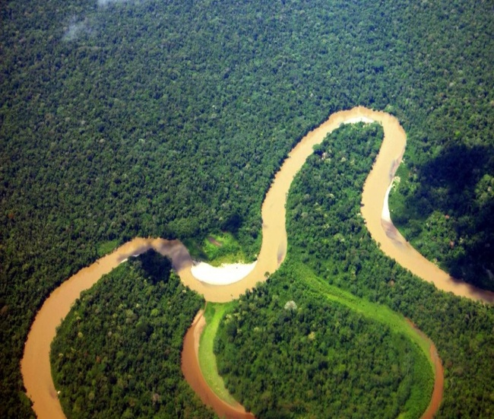
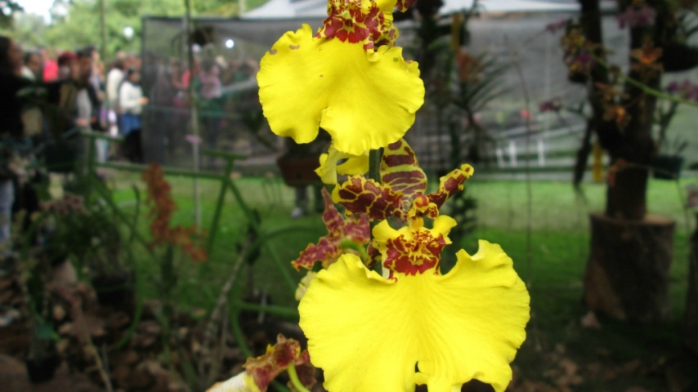
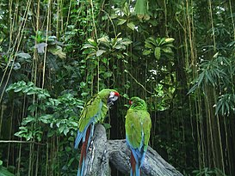
Principales lugares turísticos del Oriente del Ecuador
A continuación los lugares más destacados para visitar en el oriente ecuatoriano:
Parque Nacional Yasuní
Jardín Botánico las Orquídeas en Pastaza
Reserva Ecológica Cofán Bermejo en Sucumbíos

Slide 20
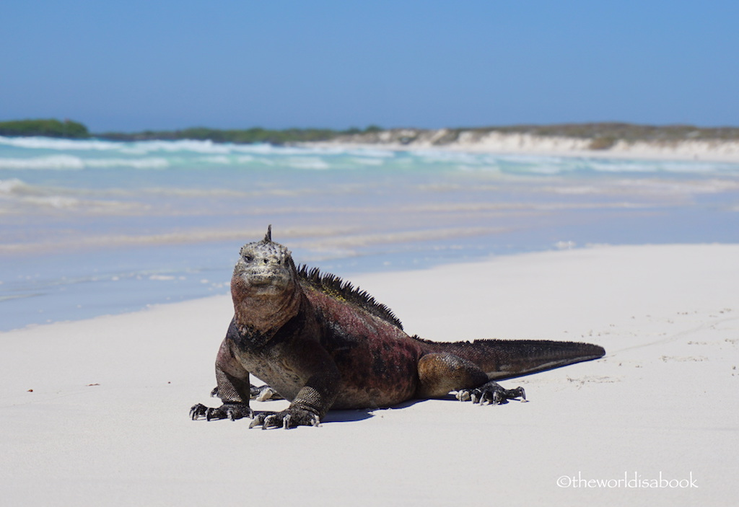
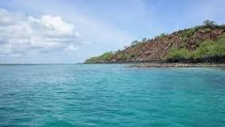
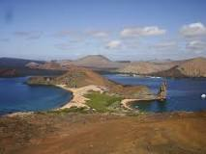
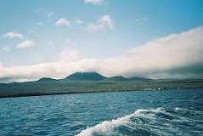
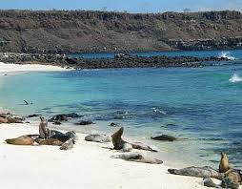
Principales lugares turísticos de la región insular del Ecuador
Isla Baltra
Isla Bartolomé
Parque Nacional Galápagos
Isla Floreana
Notes:
Las Islas encantadas por su flora y fauna tanto marina como terrestre fueron Patrimonio de la Humanidad en el año 2000 por la UNESCO, y constituyen en su conjunto un parque nacional por lo que se rige por reglas de conservación y preservación.
Cada una de las islas e islotes se constituyen en un atractivo turístico único e irrepetible, como mencione antes existen reglas que las dicta la Dirección del Parque Nacional Galápagos y una de estas reglas indica que nos todas las islas se las puede visitar o habitar, por lo que las únicas islas habitadas y con límites establecidos son La isla San Cristóbal, La Isla Floreana, La Isla Isabela, la isla Santa Cruz.
Cabe señalar que existen dos formas de conocer las islas Galápagos no en su totalidad pero si las más importantes:
1. -Alojándose en Hoteles en las Islas habitadas y realizando visitas diarias a sitios autorizados (Tours Diarios*) son:
Isla Bartolomé Isla Plazas Isla Seymour Norte Isla San Cristóbal Isla Santa Fe Isla Santa Cruz Isla Floreana: Isla Isabela
*Los Tour diarios consisten en salir en la mañana de una isla habitada hacia otra isla y retornar en la tarde luego de visitarla. 2.- A bordo de un crucero alrededor de las islas según el itinerario de cada embarcación y se pernocta en la embarcación.
Isla Daphne Menor Isla Darwin Isla Española Isla Fernandina Isla Genovesa Isla Marchena Isla Pinta Isla Pinzón Isla Rábida Isla Wolf Isla Bartolomé Isla Floreana: Isla Isabela Isla Plazas Isla San Cristóbal Isla Santa Fe

Slide 21
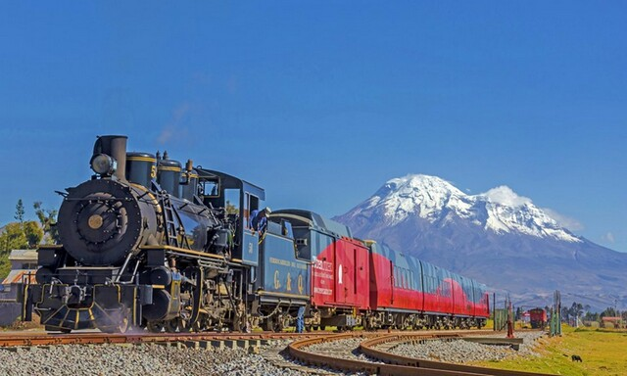
Tren Crucero Ecuador
El Tren Crucero fue reconocido como el Mejor Tren de Lujo en América del Sur en los años 2014, 2015 y 2016 por los World Travel Awards.
Modernas máquinas electro-diesel y antiguas locomotoras a vapor bellamente restauradas mueven un convoy de dos coches de lujo, uno colonial y otro de estilo republicano, con capacidad máxima para cincuenta pasajeros, lo que garantiza un servicio personalizado para todos. Un coche bar y tienda de regalos, dos cómodas salas panorámicas y una terraza al aire libre completan la configuración de este confortable y selecto tren boutique.
El Tren Crucero de Lujo (http://trenecuador.com/es/tren-crucero/ ), cuenta con varias rutas, entre ellas las siguientes:
Tren de las Maravillas, ruta Quito – Guayaquil
Tren a las Nubes, ruta Guayaquil – Quito
Tren Crucero Gold Class, que ofrece alojamiento en edificios singulares que ofrecen un viaje único a través de la historia del Ecuador

Slide 22
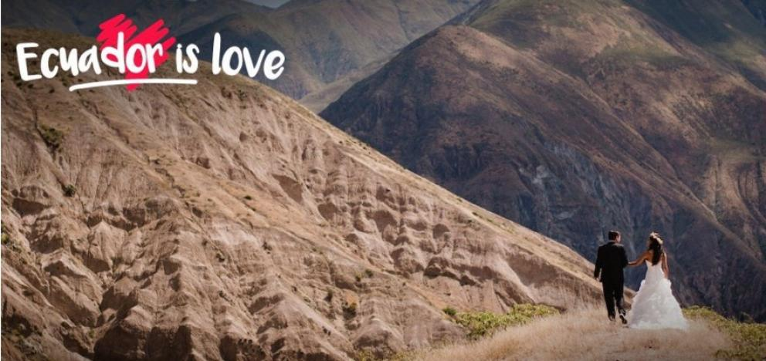
Campaña “Ecuador is love”
“Ecuador Is Love” es la campaña que apunta a convertir al país en un destino ideal para el turismo de romance, parte de esta estrategia incluyó el desarrollo del Fam Trip (viaje de familiarización) organizado por el Ministerio de Turismo (Mintur) en conjunto con los profesionales de Association of Bridal Consultants (ABC Ecuador). Los representantes de IADWP conocieron Pichincha, Chimborazo, Azuay, Cañar, Cotopaxi, Guayas y Manabí.
Edward Cotton, presidente de IADWP, mencionó que Ecuador tiene un gran potencial para ser un destino de romance y bodas. Indicó que una pareja puede gastar alrededor de $60.000 en una boda promedio y ello significa un efecto importante en la economía de un país.
Los escenarios naturales y románticos, las playas con características únicas, extensas haciendas patrimoniales así como la amplia conectividad aérea, calidad hotelera y capacidad de organización, hacen de este país un destino especial para el turismo de bodas, sostuvo el ministro de Turismo, Enrique Ponce De León, durante el lanzamiento de la campaña “Ecuador Is Love”, que busca promocionar al centro del mundo como un destino ideal para el turismo de bodas.
Fuente: MINTUR

Slide 23
PROPUESTAS DEL GOBIERNO
PLAN SECTORIAL INDUSTRIAL ARTICULADO CON LA POLÍTICA ECONÓMICA CON ENFOQUE TERRITORIAL
Consolidar la sostenibilidad del sistema económico social y solidario, y afianzar la dolarización. Objetivo 4 del Plan Nacional de Desarrollo.
Impulsar la productividad y competitividad para el crecimiento económico sustentable de manera redistributiva y solidaria. Objetivo 5 del Plan Nacional de Desarrollo.
Fuente: Plan Nacional de Desarrollo 2017 – 2021

Slide 24
Propuestas del gobierno
PLAN SECTORIAL INDUSTRIAL ARTICULADO CON LOS OBJETIVOS DE LA AGENDA 2030 PARA EL DESARROLLO SOSTENIBLE
Objetivo 8 “Promover el crecimiento económico sostenido, inclusivo y sostenible, el pleno empleo y productivo y el trabajo decente para todos”.
Objetivo 9 “Construir infraestructuras resilientes, promover la industrialización inclusiva y sostenible y fomentar la innovación”
Objetivo 12 “Garantizar modalidades de consumo y producción sostenible”.
Fuente: Plan Nacional de Desarrollo 2017 – 2021

Slide 25
Resultados del Consejo Consultivo Productivo y Tributario
1.429 propuestas sistematizadas por eje temático.
Propuestas priorizadas por frecuencia estadística e impacto (transversalidad).
Propuestas claves para ARTESANOS, EPS y sector TRIBUTARIO.
Entorno productivo
Tributación
Acceso a mercados
Innovación y calidad
Inversión y Financiamiento
26 Mesas Sectoriales
Fuente: Consejo Consultivo Productivo y Tributario

Slide 26
POLÍTICA INDUSTRIAL DEL ECUADOR
Mercados
VISIÓN
En el 2021, la producción industrial competitiva se diversifica, diferencia y se inserta al mundo con bienes y servicios de mayor valor agregado, promoviendo la asociatividad, inclusión e innovación, generando empleo sostenible y prosperidad.
Articulación Público Privada
Inversión y Financiamiento
Pilares
Calidad
Productividad
Investigación, Desarrollo e Innovación (I+D+I)
Estado
Sociedad
Trabajadores
Ambiente
Ámbitos
Metas 2018 -2021
PIB industrial
Inversión
Nuevos empleos
USD 6.653 millones
3,2% promedio anual
456.438
26

Slide 27
IMPACTOS DE LA POLÍTICA INDUSTRIAL 2018 - 2021
Impacto adicional en Valor Agregado Bruto
al 2021 (millones de USD)
Nro. de empleos adicionales creados
al 2021
La implementación de la Política Industrial en los sectores priorizados incrementa en USD 5.415 millones adicionales al VAB de la economía, y en 456.438 nuevos empleos a nivel nacional hasta 2021
Fuente: Banco Central del Ecuador
Elaboración: MIPRO / *Incluye explotación y refinación de petróleo

Slide 28
ESTRATEGIA DE REACTIVACIÓN PRODUCTIVA FRONTERIZA
ACTORES
Comerciantes
Productores y Transformadores
INVOLUCRADOS
Entidades Públicas
Entidades financieras
Emprendedores
Organismos de estado involucrados en el desarrollo económico productivo
BANECUADOR
CFN
BANCOS
Instituciones educativas
Universidades
Institutos
Gobiernos seccionales
Gobiernos Autónomos Municipales
Gobiernos provinciales
Gobernaciones

Slide 29
PROPUESTAS
1
Seguridad del Sector Productivo
Plan de seguridad integral en la cadena de valor y logística
Patrullaje de fuerzas armadas y policía – Colaboración
Generación y sostenibilidad de empleo
Fortalecimientos de las MIPYMES – EPS y encadenamientos productivos y Desarrollo de Proveedores
Plan de Fortalecimiento y Revalorización del capital productivo y capital humano (Formación Técnica y Tecnológica)
Reactivación “Plan Casa y “Agrovivienda”
Modalidades de contratación adaptadas a realidad productiva
Apoyar integración fronteriza de la región (Planes binacionales)
2
Fortalecimiento de la productividad y competitividad
Fortalecer la infraestructura y conectividad de la zona
Caracterización de toda la zona fronteriza como polo de desarrollo. (vocaciones productivas)
Exoneración de impuestos y aranceles para materia prima, bienes de capital e insumos intermedios, para todas las empresas.
Mejoramiento de las condiciones de financiamiento para actividades productivas
3

Slide 30
PROPUESTAS
3
Fortalecimiento de la productividad y competitividad
Reducción de tarifas eléctricas
Generación, distribución y transmisión de energía eléctrica
Mejoramiento de la conectividad
Reducción de la brecha digital
Mejoramiento de vías y caminos vecinales
Potenciación del puerto marítimo y aeropuerto de Esmeraldas
4
Articulación
interinstitucional
Cooperación técnica y económica para la reconversión productiva
Articulación interinstitucional para el desarrollo (MIPRO – MAG – MAP – MEER – MTOP)
Fortalecimiento de la institucionalidad
Promover el compromiso y responsabilidad ambiental y social entre los países (Cancillería)

Slide 31
PROPUESTAS
5
Incentivos tributarios
Mejora temporal de la deducibilidad de gastos de seguridad y capacitación.
Asociatividad y desarrollo de cadenas productivas con incentivos en deducibilidad para compras a proveedores de Esmeraldas. Registro para evitar corrupción.
Mejora temporal de la deducibilidad por el pago de tasas portuarias y servicios conexos a la carga y a la nave
Reforma legal para mejorar la deducibilidad por servicios de seguridad.
Reforma legal para mejorar la deducibilidad de gastos de capacitación.

Slide 32
RESULTADOS ESPERADOS
Generación de nuevos espacios para el desarrollo del sector económico.
Fomento de los sectores priorizados lo cual brinde mayores oportunidades de empleo.
Desarrollo de productos y servicios con valor agregado para incrementar la competitividad en mercados locales nacionales y posteriormente internacionales.
Repotenciación del sector productivo
Desarrollo de encadenamientos productivos con la articulación de entidades competentes.

Slide 33
Ley Orgánica para el Fomento Productivo - Beneficios
Atracción de inversiones: Permite la llegada de inversión al Ecuador para generar más producción y plazas de trabajo.
Exoneración de impuesto a la renta y su anticipo para nuevas inversiones: 12 años en el territorio nacional, excepto en Guayaquil y Quito, será de 8 años.
Exoneración de ISD: Para nuevas inversiones productivas; y por pagos al exterior para sociedades que reinvierten en el país desde al menos el 50% de utilidades.
Exoneración del impuesto a la renta y su anticipo para inversiones en sector industrial, agroindustrial y agro-asociativos por 10 años y en industrias básicas por 15 años. Más 5 años adicionales si las inversiones se localizan en cantones fronterizos del país.

Slide 34
egarcia@mipro.gob.ec
Alexandra Palacios
Coordinadora General de Estudios
Prospectivos y Macroeconómicos para la Industria
mpalacios@mipro.gob.ec

